Slide 1
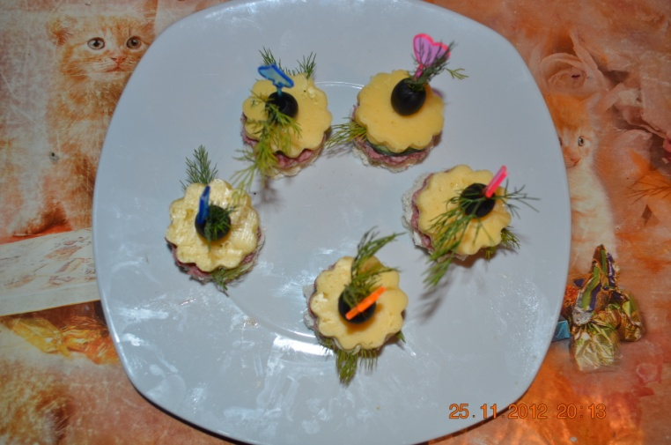
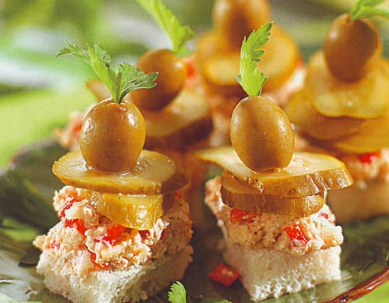
Канапе́
Крошечные бутербродики из гренок, нарезанных разной формы и съестной основы (рыбы, мяса, сыра,колбасы), насаженные на шпажки, которые можно отправлять в рот целиком, не откусывая по кусочку.

Slide 2
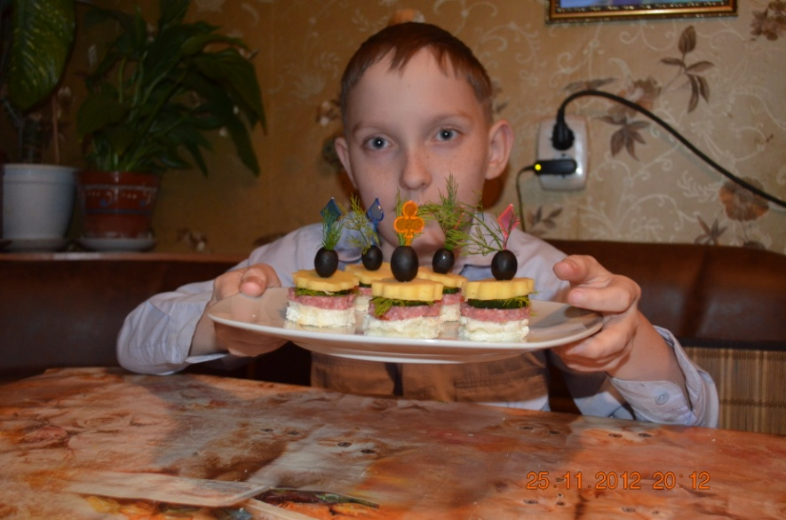
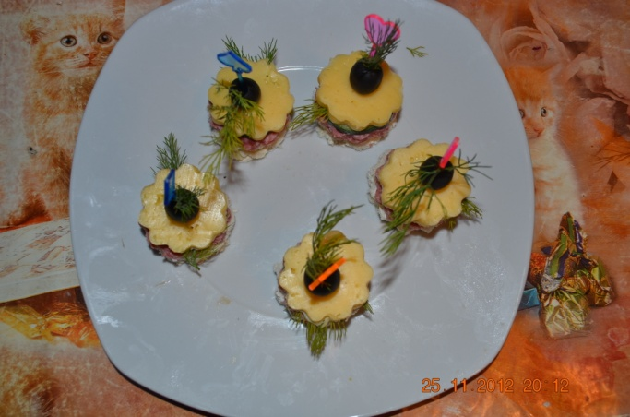
Необходимые продукты:
Хлеб белый
Сыр
Колбаса
Огурцы свежие
Укроп
Маслины
Приготовление:
Нарезать хлеб, сыр и колбасу как вам нравится.
Огурцы - кружочками.
Укроп порвать для украшения.
На шпажку нанизать поочередно хлеб, колбаса, сыр, огурец, маслины
Укроп можно и между слоями.
Канапе с сыром и колбасой готово.
Приятного аппетита!

Slide 3
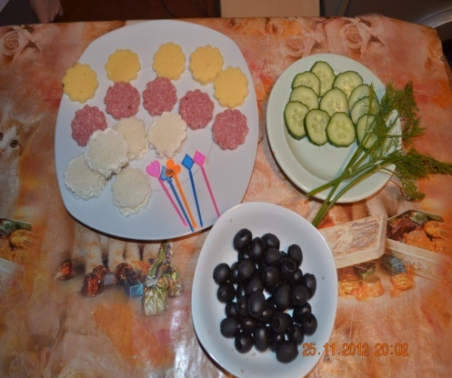
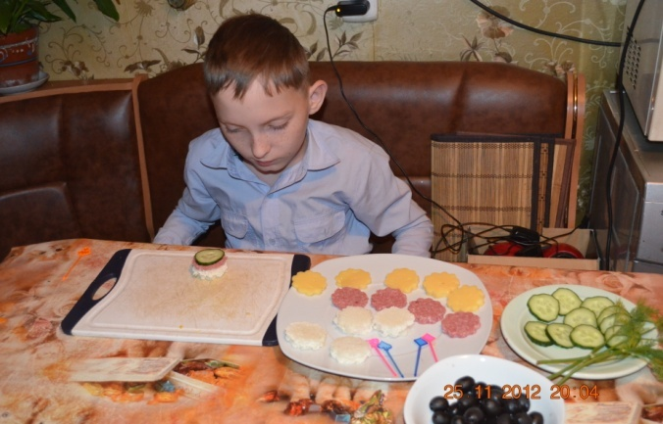
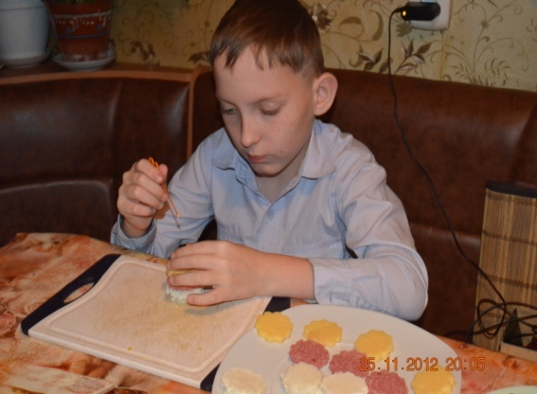
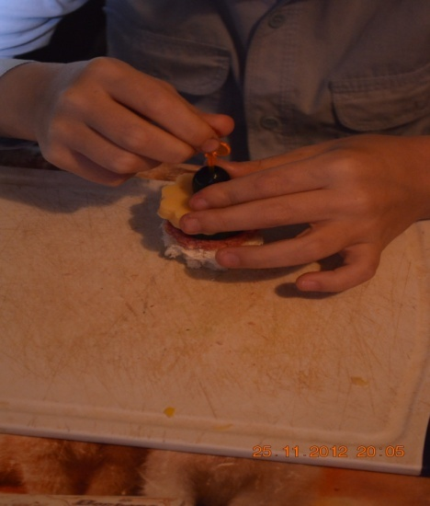
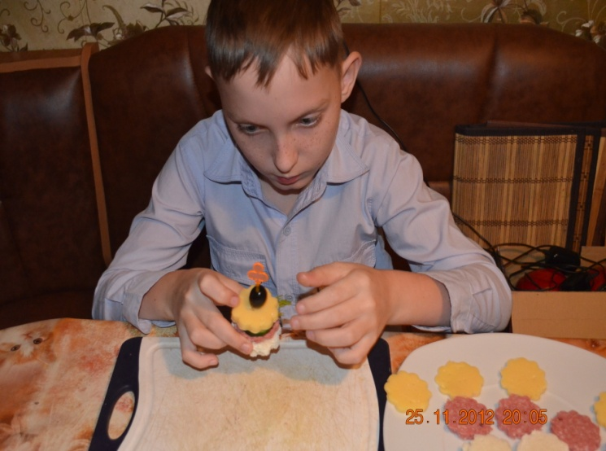

Инструкция в картинках:

